Slide 1
PSİKOMETRİ Psikolojik Özelliklerin Ölçülmesi ve Değerlendirilmesi
Dr.Ergül Demir

Slide 2
ÜNİTE 6 Ölçme Araçlarının Psikometrik Özellikleri

Slide 3
Amaç
Güvenirlik ve geçerlik ile ilgili genel kültür bilgisi kazandırmak.
Hedef Davranışlar
Güvenirlik ve geçerlik tanımlarını yapma
Geçerlik ve güvenirlik ilişkisini açıklama
Güvenirlik ve hata ilişkisini açıklama
Hata türlerini örneklendirerek açıklama
Güvenirlik belirleme yöntemlerini açıklama
Geçerlik türlerini sınıflandırarak açıklama
Bir ölçme aracının geçerlik ve güvenirlik çalışmalarını sınıflandırarak açıklama
Bir ölçme aracını geçerlik ve güvenirlik düzeyleri açısından değerlendirme
Sınıf içi uygulamalarda uygun güvenirlik ve geçerlik çalışmalarını belirleyebilme

Slide 4
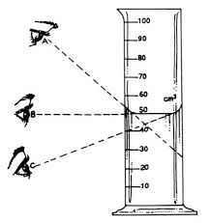
Ölçmede Hata
Her ölçmeye bir miktar hata karışır:
X = T + E
Ölçme hatası; gözlenen değerlerle gerçek değerler arasındaki farkı ifade eder.

Slide 5
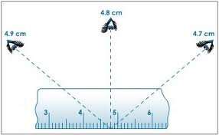
Hata Kaynakları
Gözlemci
Ortam ve koşullar
Gözlem birimleri
Ölçme yöntemi
Ölçme aracı

Slide 6
Hata Türleri
Sabit hata: Her bir gözlem birimine yönelik ölçmeye aynı miktarda karışan hata türüdür.
Sistematik hata (Yanlılık): Gözlem birimlerine yönelik ölçmelere farklı miktarlarda karışmakla birlikte belli bir sistematiği ve kuralı olan hata türüdür.
Tesadüfî hata: Gözlem birimlerine yönelik ölçmelere farklı miktarlarda karışan, sistematik olmayan ve kaynağı belirlenemeyen hata türüdür.

Slide 7
Örnekler-1
Aşağıdaki örnek durumlarda ölçmeye karışan hata türlerini belirleyelim:
Bir cetvelin 0-20cm yerine 1-20cm olarak bölmelendiği durumda, bu cetvelle;
Tek kullanımla ölçülen uzunluklar
Birden fazla kullanımla ölçülen uzunluklar
Bir tartının %10 fazla tartması

Slide 8
Örnekler-2
Bir çoktan seçmeli testte yer alan 40 sorudan 2’sinin baskı hataları nedeniyle okunamıyor olması.
Bir öğretmenin yazılı yoklama sonuçlarına 10 puan eklemesi.
Bir öğretmenin yazılı yoklama sonuçlarını 20 puan ‘güzel yazı’ değerlendirmesini de dikkate alarak puanlaması.
Bir öğretmenin yazılı yoklamaları, her bir öğrenci için tek tek ve sırayla puanlaması.

Slide 9
Güvenirlik (Reliability)
Güvenirlik;
ölçme sonuçlarının
hatadan arınıklık düzeyidir.
Örneklem güvenirliği
Ölçme aracının güvenirliği
Puanlama güvenirliği
Puanlayıcı güvenirliği
Uygulama güvenirliği

Slide 10
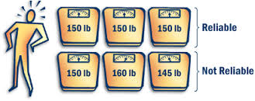
Güvenirlik Belirleme Yöntemleri
Test-Tekrar Test Yöntemi
Devamlılık/Kararlılık katsayısı
Eşdeğer/Paralel Formlar Yöntemi
Eşdeğerlik katsayısı
Test Yarılama Yöntemi
İç tutarlılık katsayısı
Yeni Yaklaşımlar
İç tutarlılık katsayısı

Slide 11
Ölçmenin Standart Hatası (ÖSH)
SEM: Ölçmenin standart hatası
sd: Test puanlarının standart sapması
R: Güvenirlik katsayısı
Ölçmenin standart hatası; gerçek değerlerin güven aralığını belirlemede kullanılır:
%68 olasılıkla: X – 1xSEM < T < X + 1xSEM
%95 olasılıkla: X – 2xSEM < T < X + 2xSEM
%99 olasılıkla: X – 3xSEM < T < X + 3xSEM

Slide 12
Güvenirliği Artırmanın Yolları
Örneklem temsil edebilirliğini artırma
Madde/Soru sayısı artırma
Seçenek sayısı artırma
Ortam ve uygulama koşullarını kontrol altına alma
Uygulayıcı ve uygulama koşullarını kontrol altına alma
Ayrıntılı puanlama anahtarları kullanma
Puanlayıcılar arası güvenirliği test etme
(Mutlaka) deneme uygulamaları yapma

Slide 13
Geçerlik (Validity)
Geçerlik;
ölçme sonuçlarının, ölçme amacına uygun olarak ölçülen özellik hakkında çıkarım yapmaya elverişli olma durumunu ifade etmektedir.

Slide 14
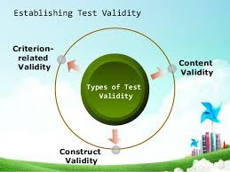
Geçerlik Türleri
Mantıksal Geçerlik
Çalışmaları
Kapsam Geçerliği
Görünüş Geçerliği
Deneysel Geçerlik Çalışmaları
Ölçüte Dayalı Geçerlik
Yordama geçerliği
Yapı Geçerliği

Slide 15
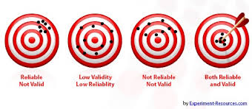
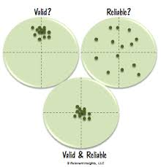
Güvenirlik ve Geçerlik İlişkisi
Ölçme sonuçları geçerli değilse güvenilir olamaz.
Aksi durum mümkün.

Slide 16
Kaynaklar
Baykul, Y. (2000). Eğitimde ve Psikolojide Ölçme: Klasik Test Teorisi ve Uygulaması. Ankara: ÖSYM Yayınları.
Cohen, R.J. & Swerdik, M.E. (2010). Psychological Testing and Assessment (7th ed.). New York: McGraw-Hill Companies.
Turgut, M.F. ve Baykul, Y. (2012). Eğitimde Ölçme ve Değerlendirme. Ankara: Pegem Akademi.

